Slide 1
Educación Superior: Un sendero para construir una sociedad inclusiva Higher Education: The path to build an inclusive society
Mg. Paola Fernández Naranjo
Universidad de Guayaquil
paola.fernandezn@ug.edu.ec

Slide 2
ENTRE INCLUSIÓN E INTEGRACIÓN
Algún día dejaremos de hablar de educación para la igualdad de género, educación para niños/as

Slide 3
Notes:
En el Ecuador se generan conflictos de desigualdades sociales que desintegran la sociedad, en este artículo se profundizó uno de ellos; la diferencia de género y sus principales contrariedades: limitado acceso a la educación, inequitativa inserción laboral y la alarmante realidad de la violencia de género. Así mismo, se detalló los avances normativos que se generaron a partir de la Constitución del 2008. El propósito elemental de este documento es reflexionar sobre procesos de inclusión de género en y desde la Educación Superior ecuatoriana con mayor énfasis en la Universidad de Guayaquil y como última instancia el llamamiento a un compromiso de una sociedad de inclusión y equidad. Los datos aportados en el presente documento fueron recopilados de fuentes con alto nivel de confiabilidad como lo son la Organización de las Naciones Unidas para la Educación, la Ciencia y la Cultura – UNESCO, la Secretaría Nacional de Educación Superior, Ciencia, Tecnología e Innovación - SENESCYT; y la Universidad de Guayaquil, básicamente, la Facultad de Educación Física, Deportes y Recreación - FEDER. Los resultados obtenidos obedecen a la realidad nacional que atraviesa el país y las transformaciones de las prácticas sociales que hoy en día son evidentes.

Slide 4
ENTRE INTEGRACIÓN E INCLUSIÓN

Slide 5
NACIONES UNIDAS
Departamento de Asuntos Económicos y Sociales (DAES)
Conferencia de las Naciones Unidas sobre Comercio y Desarrollo (UNCTAD)
Programa de las Naciones Unidas para el Medio Ambiente (PNUMA)
Programa de Naciones Unidas para los Asentamientos Humanos (ONU-HABITAT)
Programa de las Naciones Unidas para el Desarrollo (PNUD)
Oficina del Alto Comisionado de las Naciones Unidas para los Derechos Humanos (OACDH)
Oficina de Naciones Unidas contra la Droga y el Delito (ONUDD)
Oficina del Alto Representante para los Países Menos Adelantados, los Países en Desarrollo sin Litoral y los Pequeños Estados Insulares en Desarrollo (PEID)

Slide 6
VIOLACIÓN POR INCLUSIÓN
X
Según informe de la Comisión de los Derechos Humanos
La violencia contra la mujer es la forma más extrema de discriminación, los datos referidos a 87 países y recolectados entre 2005 y 2016, el 19% de las mujeres de entre 15 y 49 años de edad dijeron que habían experimentado violencia física o sexual, o ambas, a manos de su pareja en los 12 meses anteriores a ser preguntadas sobre este asunto.
En 2012, casi la mitad de las mujeres víctimas de un homicidio intencional en todo el mundo fueron asesinadas por su pareja o un familiar, en comparación con el 6% de los varones.

Slide 7
Según datos de ONU-Mujeres sólo un 23,3 % de parlamentarios nacionales son mujeres en junio de 2017, lo que significa que la proporción de mujeres parlamentarias ha aumentado muy lentamente desde 1995, cuando se situaba en un 11,3 % en parlamentos; en octubre de 2017, 11 mujeres eran jefas de Estado y 12 eran jefas de gobierno.
Ruanda es el país con mayor número de parlamentarias; un 61,3 % de los escaños de la cámara baja están ocupados por mujeres.
A escala mundial, en junio de 2017 había 32 Estados donde las mujeres representan menos del 10 % del total del parlamento en cámaras únicas o bajas, incluidas tres cámaras sin presencia femenina.
En junio de 2017, solo 2 países tenían un 50 % o más de mujeres en el Parlamento, ya sea en la cámara única o baja: Ruanda con el 61,3 % y Bolivia con el 53,1 %.

Slide 9
Derechos de las mujeres Constitución de la República de Ecuador
Principios fundamentales Art. 1 y 3
Derechos de igualdad y no discriminación Art. 11.2, 66.4, 203.4, 330
Adultas mayores Art. 35, 36, 37, 38, 369, 373
Formas de trabajo y su retribución Art. 325 y 331
Educación Art. 26, 28, 347.4 y 347.6
Seguridad Social Art. 34, 367 y 369
Derecho a la propiedad Art. 321, 324
Derechos de libertad: Derechos sexuales y reproductivos Familia Art. 66.1, 66.3, 45, 66.9, 66.10, 32, 43, 67-69
Grupos de atención prioritaria Art. 43-46
Derechos de las comunidades, pueblos y nacionalidades Art. 71-74
Derechos de protección Art. 76-78, 81, 82, 191
Institucionalidad y políticas de género Art. 70, 156,157
Participación/ organización de poder Art. 85, 95, 100, 207 Art. 61, 65, 108, 116, 217, 113
Consejo de Participación Ciudadana y Control Social Art. 95, 100, 101, 102, 103, 104, 207
Fuente: Ecuador. Defensoría del Pueblo de Ecuador (2016). Derechos de las mujeres en la Constitución de la República de Ecuador. Quito: DPE

Slide 10
Un sendero para construir una sociedad inclusiva
La Educación Superior es la vía para fortalecer la inclusión en la sociedad; por tal motivo sean establecido lineamientos específicos para transversalizar la igualdad de género en las IES, con ordenamiento en las siguientes áreas:
a) investigación,
b) formación,
c) vinculación orgánica con la comunidad,
d) institucionalización.

Slide 11
Un sendero para construir una sociedad inclusiva
Códigos:
P-IE: Principio de Igualdad y Equidad;
P-V: Principio de Vinculación con la Comunidad;
P-DII: Principio de Desarrollo Integral e Incluyente;
P-A: Principio de Armonía con la Naturaleza.
La columna estándares hace referencia el número de estándar general de igualad para el sistema de educación superior

Slide 13
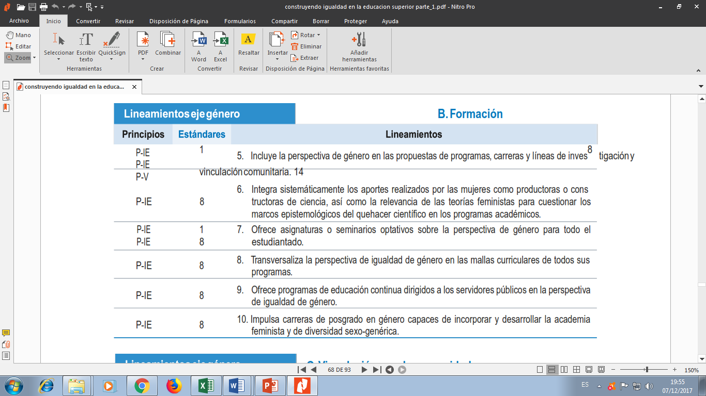

Slide 18
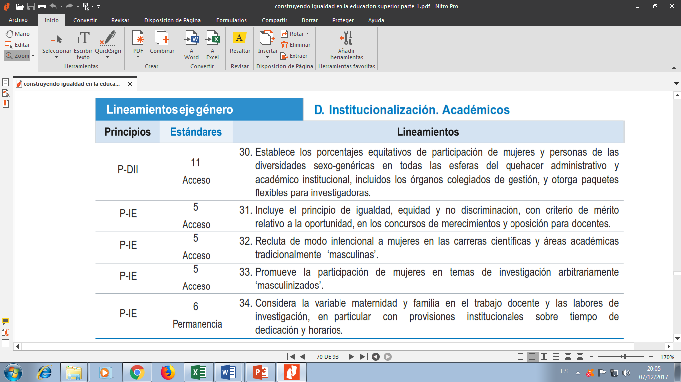

Slide 21
Buenas prácticas - Internacional
En el marco del Programa Universitario de Estudios de Género de la Universidad Nacional Autónoma de México, en colaboración con el Instituto Nacional de las Mujeres de dicho país, se desarrolló un sistema de indicadores para la equidad de género en instituciones de educación superior. El objetivo del sistema es proveer una herramienta metodológica para que las IES puedan diagnosticar y monitorear sus acciones desde la perspectiva de género.

Slide 22
Buenas prácticas - Internacional
El sistema de indicadores analiza un conjunto de dimensiones en las que se puede advertir desigualdad de género:
Participación en los diferentes ámbitos de la institución; oportunidades en el acceso a empleo y a la educación; empoderamiento y autonomía; reconocimiento al trabajo y al desempeño laboral; distribución por nivel educativo; discriminación; tensión entre el ámbito laboral o escolar y familiar; acoso sexual; y, satisfacción en el trabajo y ámbito educativo.

Slide 23
Ecuador frente al fortalecimiento de la igualdad de género e inclusión
El Ecuador sostiene medidas legislativas que obedecen a salvaguardar la integridad de los ciudadanos y promover un sistema de gobierno inclusivo, de tal manera que se rescata la adopción de los siguientes instrumentos:
Código Orgánico Integral Penal (2014) - tipifica como delito el femicidio, así como la discriminación y los delitos motivados por el género de la víctima;
Ley de Organización de los Consejos Nacionales para la Igualdad (2014) - crea el Consejo Nacional para promover la erradicación de las desigualdades sociales
Ley Orgánica de la Economía Popular y Solidaria (2011) - establece medidas para reducir la desigualdad de género en la esfera económica;
Ley Orgánica de Servicio Público (2010) - garantiza la paridad entre hombres y mujeres en las candidaturas y nombramientos de funcionarios públicos;
Ley Orgánica Electoral y de Organizaciones Políticas, conocida como Código de la Democracia (2009) - exige la paridad de género y la inclusión alternativa de mujeres y hombres como candidatos en las listas electorales

Slide 24
Ecuador frente al fortalecimiento de la igualdad de género e inclusión
El país también mantiene un marco normativo que promueve la igualdad en mujeres y hombres en particular se detallan los siguientes:
Plan Nacional del Buen Vivir, 2013-2017;
Agenda Nacional de las Mujeres y la Igualdad de Género, 2013-2017;
Agenda Nacional de Igualdad para la Movilidad Humana, 2013-2017;
Estrategia Nacional Intersectorial de Planificación Familiar y Prevención del Embarazo en Adolescentes, 2012;
Plan Nacional de Erradicación de los Delitos Sexuales en el Sistema Educativo, 2011.

Slide 25
Buenas prácticas - Nacional
La Universidad Central del Ecuador es miembro del proyecto Equality, dirigido al fortalecimiento del liderazgo femenino en las IES y las sociedades latinoamericanas. Esta iniciativa se desarrolla en el marco de los proyectos ALFA de cooperación interinstitucional Europa-América Latina.
En este marco, la Universidad Central realizó un diagnóstico de la situación de género en la Universidad el que mostró, por ejemplo, que mientras que el 62 % del estudiantado es mujer, solo el 20 % del cuerpo docente es femenino.

Slide 26
Distribución de docentes por nivel de formación y género
Fuente: (SNIESE, 2015). Acceso a becas y créditos: datos reportados a Subsecretaría General de Educación Superior, Asistencia a la educación superior: datos reportados por las IES al SNIESE
Elaboración propia

Slide 27
Distribución de matrícula por género
Fuente: (SNIESE, 2015). Acceso a becas y créditos: datos reportados a Subsecretaría General de Educación Superior, Asistencia a la educación superior: datos reportados por las IES al SNIESE
Elaboración propia

Slide 28
RECTORES IES POR GÉNERO
Fuente: (SNIESE, 2015). Acceso a becas y créditos: datos reportados a Subsecretaría General de Educación Superior, Asistencia a la educación superior: datos reportados por las IES al SNIESE
Elaboración propia

Slide 29
DOCENTES IES POR GÉNERO
Fuente: (SNIESE, 2015). Acceso a becas y créditos: datos reportados a Subsecretaría General de Educación Superior, Asistencia a la educación superior: datos reportados por las IES al SNIESE
Elaboración propia

Slide 30
Docentes Feder por género
Fuente: Facultad de Educación Física Deportes y Recreación
Elaboración propia

Slide 31
Estudiantes FEDER por género
Fuente: Facultad de Educación Física Deportes y Recreación
Elaboración propia

Slide 32
Docentes Feder por género
Fuente: Facultad de Educación Física Deportes y Recreación
Elaboración propia

Slide 33
Con razón y corazón
Enseñemos que hay grandes mujeres que pueden emerger en las empresas con la implementación del principio de igualdad en la gestión de los recursos humanos, que supone un planteamiento integral en la gestión del cambio, asumiendo responsabilidades, identificando objetivos y planeando actuaciones dirigidas a brindar oportunidades libre de prejuicios y estereotipos.

Slide 34
Con razón y corazón
Bajo el lineamiento general de que en igualdad de educación, experiencia y habilidades, se opte por la mujer cuando exista un puesto de supervisor, gerente, miembro de Junta Directiva o Presidente de una empresa u organización, es que se propicia una selección “no sesgada” que evite la discriminación, operando como un mecanismo de compensación a favor de este grupo.

Slide 35
Con razón y corazón
El politólogo y profesor universitario, Gabriel Hidalgo, señala que el problema también radica en que sigue vigente el machismo.
“El primer voto femenino de América Latina la tiene Ecuador, aquí se hacen muchos esfuerzos por conseguir la equidad de género, pero de todas la formas el elector femenino es un público que sigue pasando por dificultades alusivas al machismo y busca su mejor representación”
Muchas veces las mujeres votan por un varón, porque no confían en esa candidata mujer o no se sintieron representadas por ella.
Esta noticia ha sido publicada originalmente por Diario EL TELÉGRAFO
Dirección: http://www.eltelegrafo.com.ec/noticias/politiko-2017/49/las-mujeres-mantienen-el-40-de-representatividad-en-la-asamblea

Slide 36
Conclusiones
Los procesos de inclusión de género en y desde la Educación ecuatoriana han tenido significativas evoluciones, tanto así que las IES del Ecuador cumplen lineamientos específicos desde sus áreas, los cuales promueven temas de paridad entre hombres y mujeres; sin embargo, no se ha llegado a la construcción de una sociedad con cero prácticas discriminatorias.
La Universidad de Guayaquil ha implementado políticas institucionales que fomenten la igualdad de género, muestra de eso es el cumplimiento de la acción afirmativa en temas de igualdad de oportunidades en donde la mujer adquiere un rol participativo en una sociedad competitiva.
La Facultad de Educación Física, Deportes y Recreación – FEDER, es una de las Unidades Académicas que trabaja en temas de inclusión de género. Se puede constatar que el 2012 fue el año que más mujeres matriculadas registró la Facultad.
El apoyo voluntario y sin imposiciones de las autoridades de las IES hacia los planes de acción afirmativa es vertebral para gestionar de forma positiva la competitividad que introduce la variable de género.

Slide 37
Gracias

